Slide 1
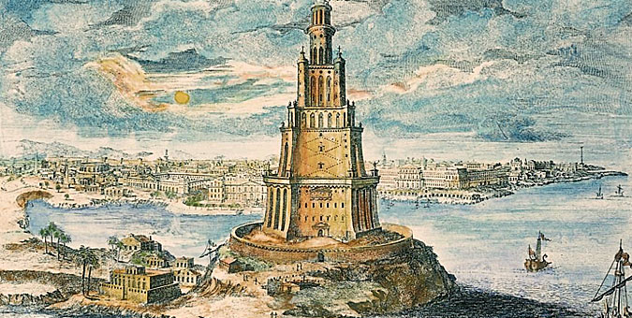
Τα χαρακτηριστικά του ελληνιστικού κόσμου

Slide 2




Οικονομικά χαρακτηριστικά
Ενιαίο
οικονομικό
σύστημα
Ελληνικά νομίσματα – αποσύρονται τα περσικά
Τράπεζες
Επιταγές

Slide 3
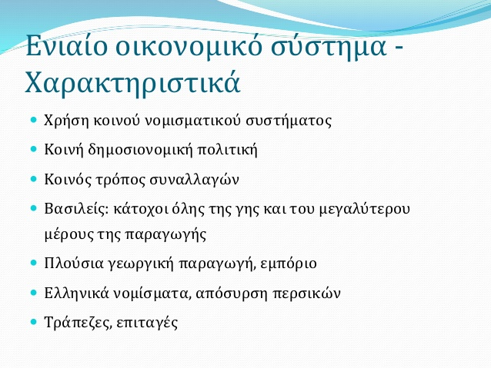

Slide 4




Κοινωνικά χαρακτηριστικά
Έμποροι
τραπεζίτες
βασιλικοί υπάλληλοι
εργάτες
μικροκαλλιεργητές
Ανάπτυξη δουλείας!
Προνομιούχος
αστική τάξη
Έλληνες
+ λίγοι
ελληνίζοντες γηγενείς.
Λαός
(Γηγενείς)

Slide 5
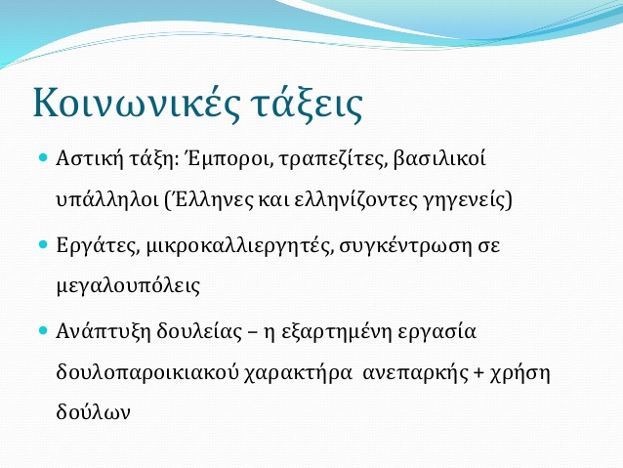

Slide 6

Πολιτικά χαρακτηριστικά
Απόλυτη
μοναρχία
Λατρεία
ηγεμόνων
Κέντρο βάρους στην Ανατολή!
Οι πολίτες ενδιαφέρονται για το ατομικό τους συμφέρον

Slide 7
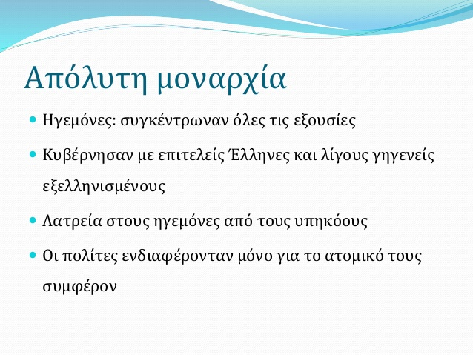

Slide 8
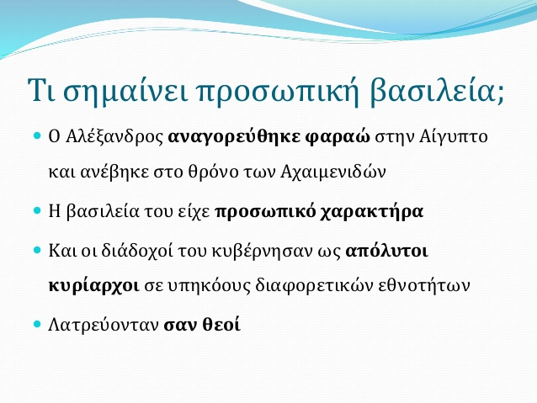

Slide 9
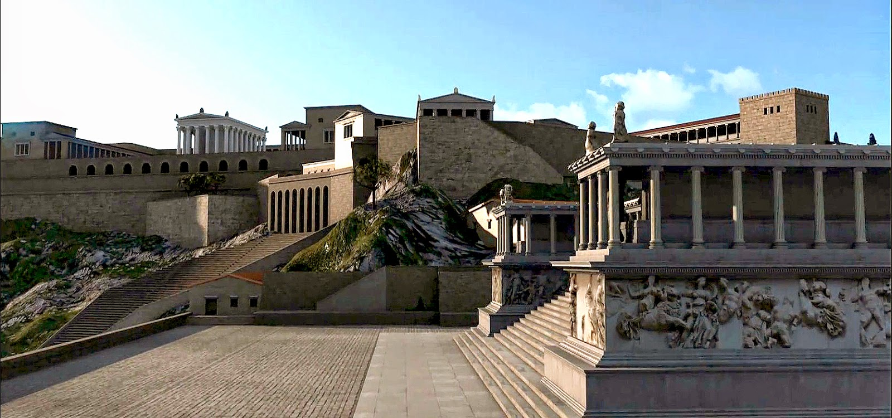
Τα ελληνιστικά πνευματικά κέντρα

Slide 10
Οι πόλεις που ιδρύθηκαν από τον Μ. Αλέξανδρο και τους διαδόχους του στην Ανατολή
→ έγιναν μεγάλα πολιτιστικά κέντρα!
Είχαν:
Τείχη
Πολεοδομία
Ανάκτορα
Αγορές
Γυμνάσια
Παλαίστρες
Στάδια
Θέατρα
Βιβλιοθήκες
Ιερούς χώρους
Ναούς
Στοές
Μεγάλους Βωμούς

Slide 11
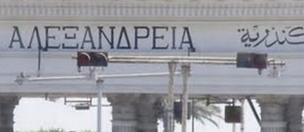
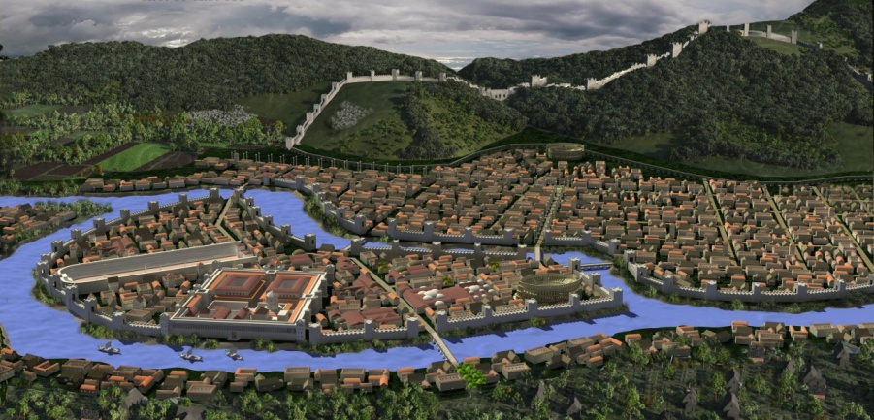
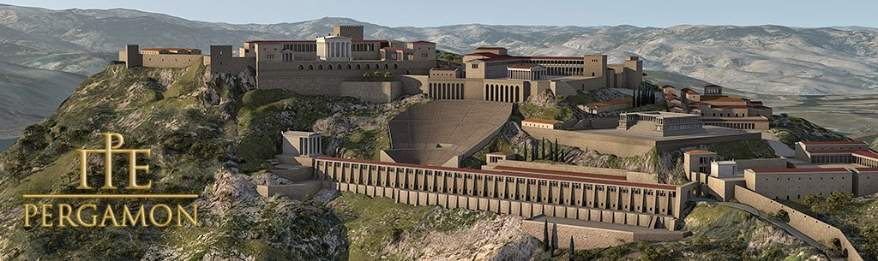
Τα σπουδαιότερα κέντρα
Αλεξάνδρεια
Αντιόχεια
Πέργαμος

Slide 12
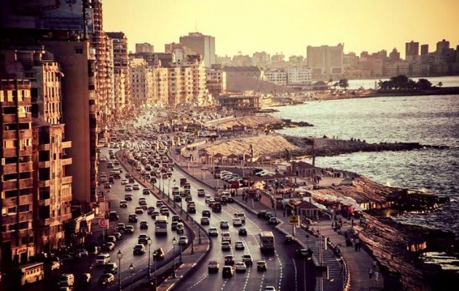
Αλεξάνδρεια

Slide 13
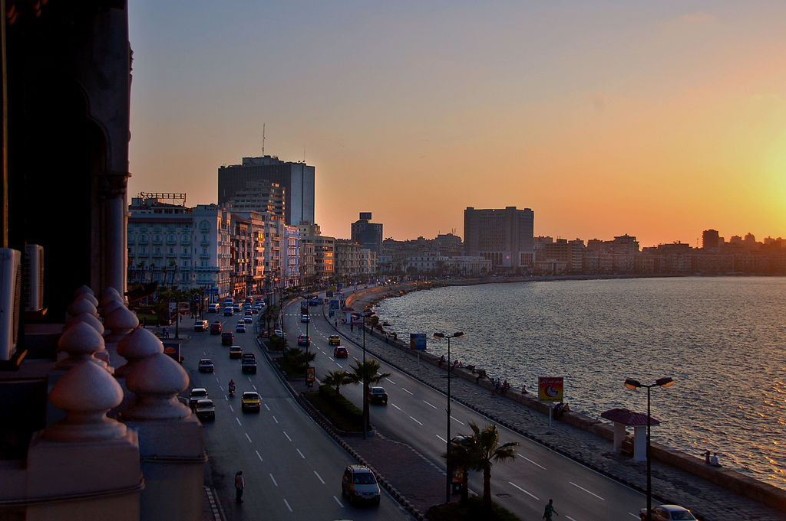

Slide 14
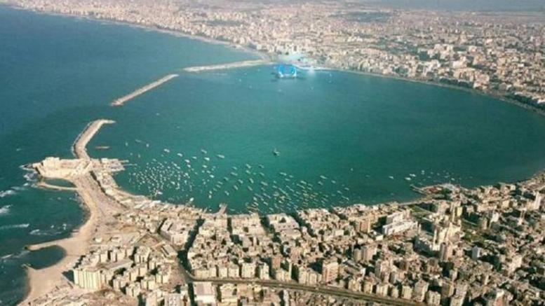

Slide 15
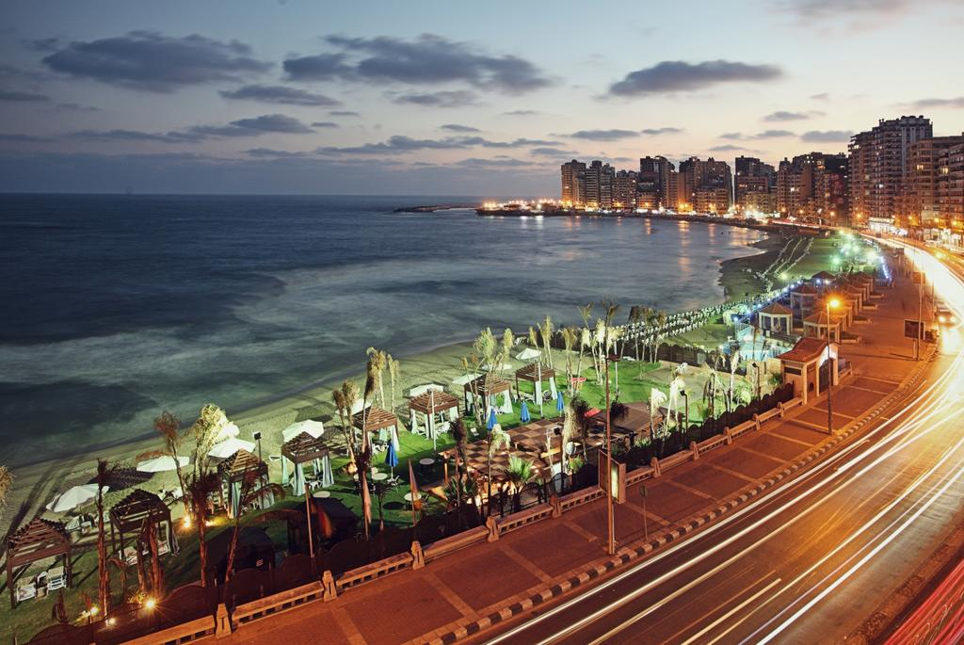

Slide 16
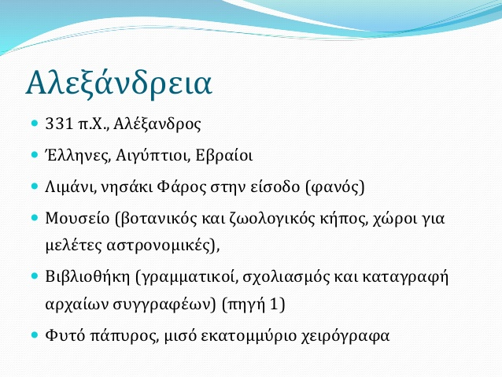

Slide 17
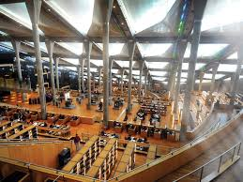
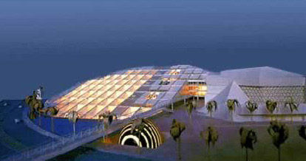
Βιβλιοθήκη
Αλεξάνδρειας

Slide 18
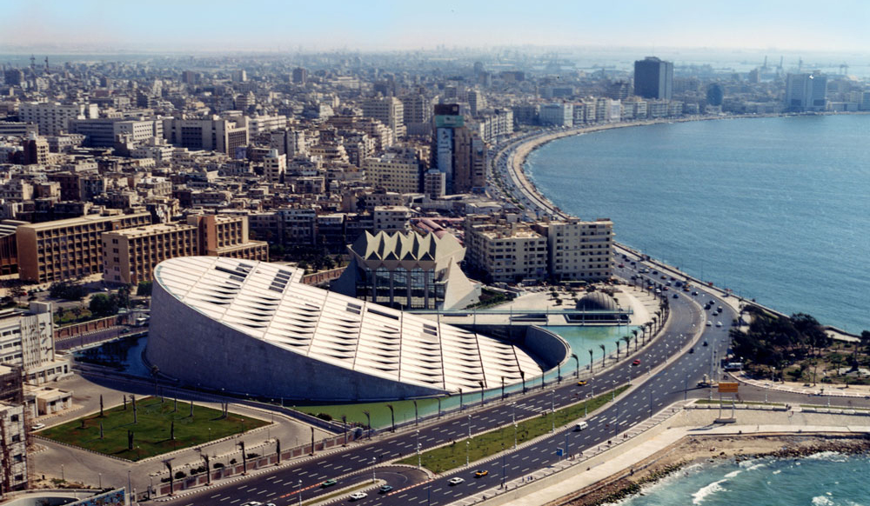

Slide 19
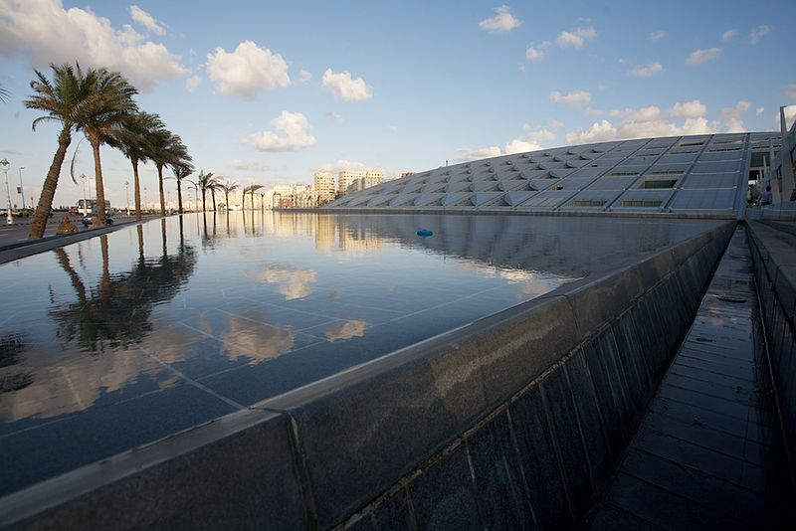

Slide 20
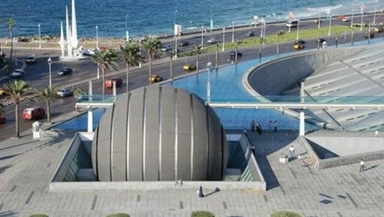

Slide 21
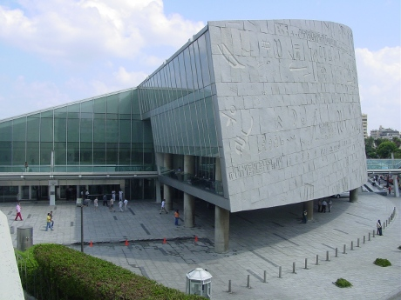

Slide 22
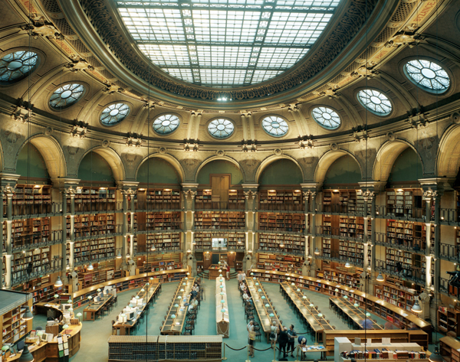

Slide 23
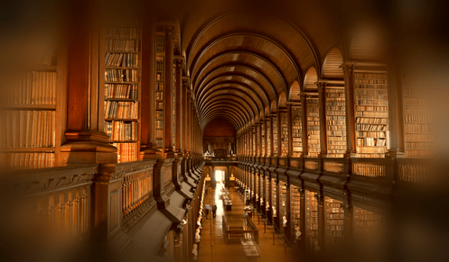

Slide 24
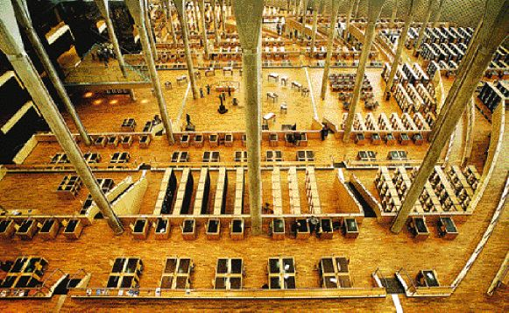

Slide 25
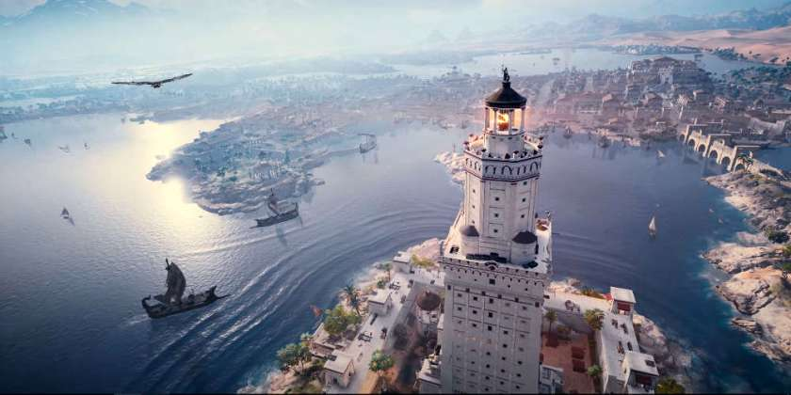
Πώς φανταζόμαστε ότι θα ήταν… ο φάρος!

Slide 26
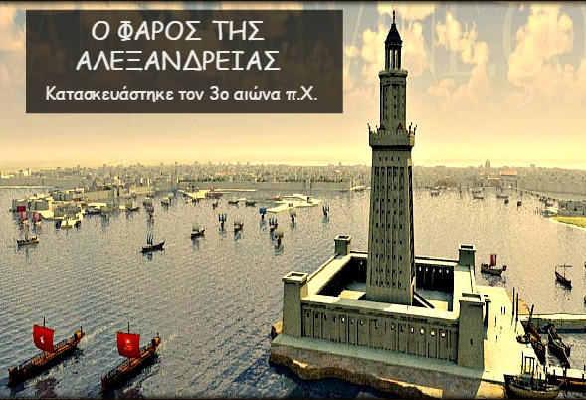

Slide 27
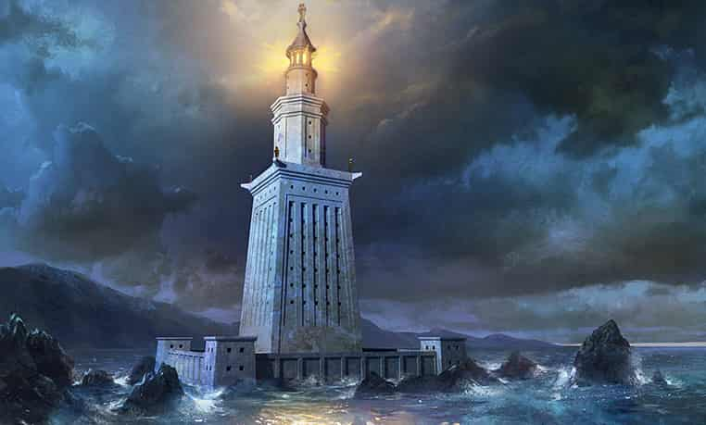

Slide 28
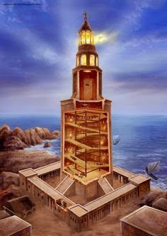
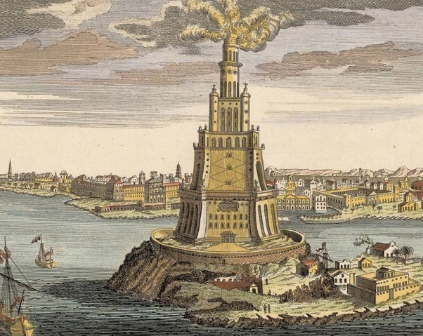

Slide 29
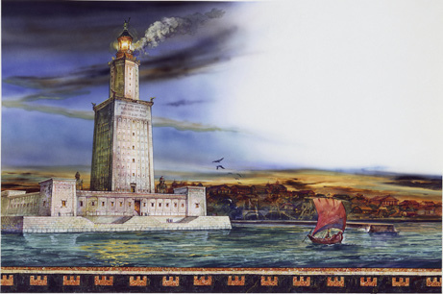

Slide 30
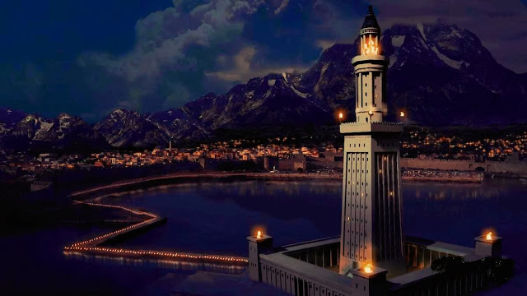

Slide 31
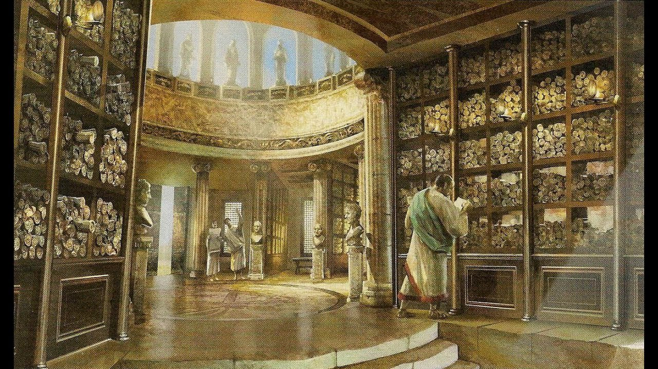
Η βιβλιοθήκη…

Slide 32
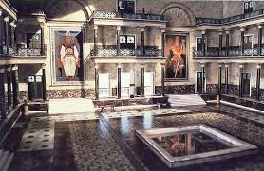

Slide 33
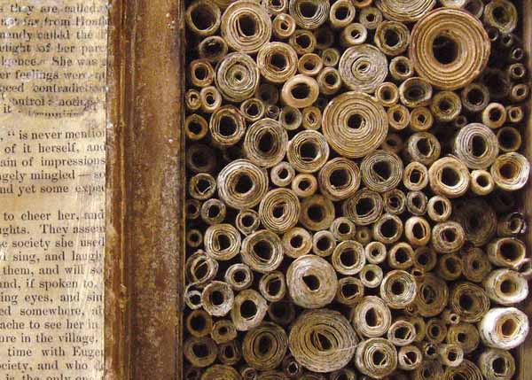

Slide 34
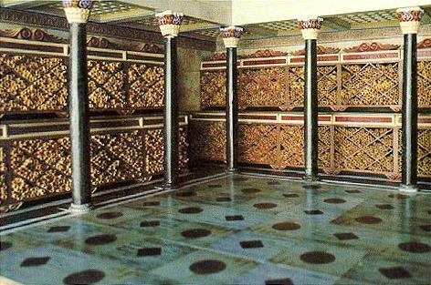

Slide 35
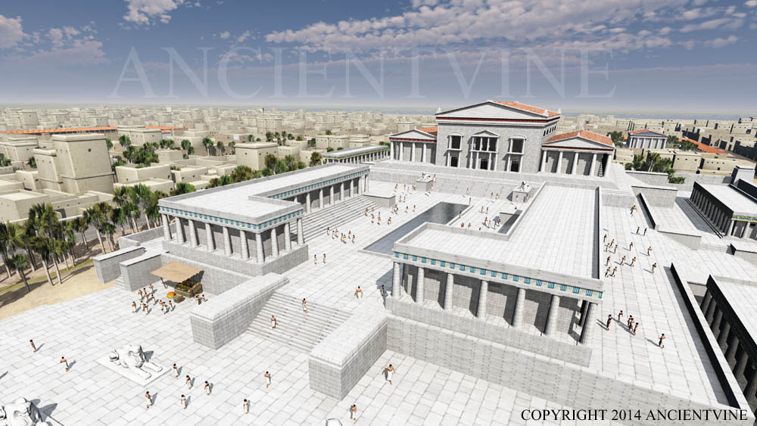

Slide 36
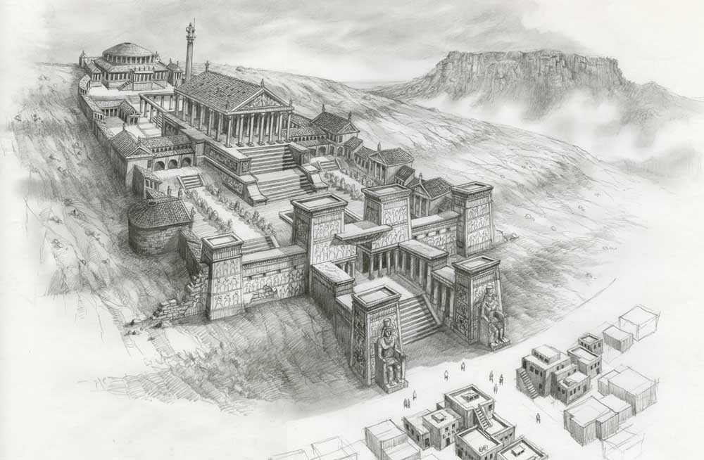

Slide 37
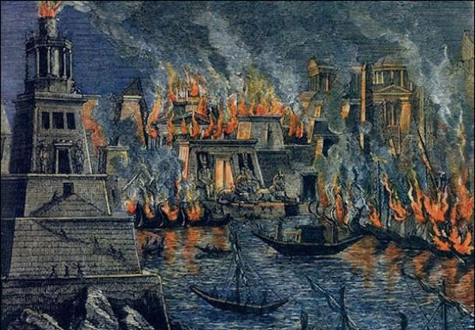

Slide 38
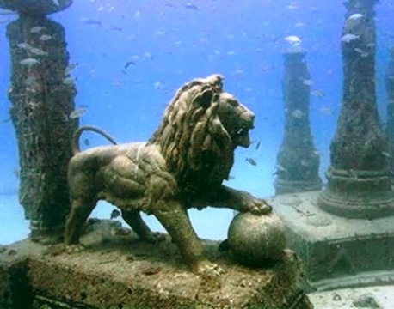
Η πόλη κάτω από τη θάλασσα

Slide 39
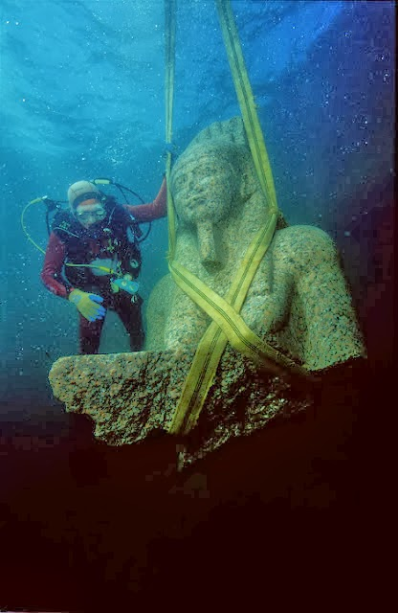
Το λιμάνι Θώνις – Ηράκλειο φέρεται να λειτουργούσε σαν μια «Αλεξάνδρεια πριν
την Αλεξάνδρεια»,
μια υποχρεωτική πύλη εισόδου στην Αίγυπτο
του 1.000 π.Χ. ενώ οι έρευνες αποκαλύπτουν απίστευτα διατηρημένα ναυάγια, άγκυρες, αγάλματα, χρήματα, και τεράστιες επιγραφές.

Slide 40
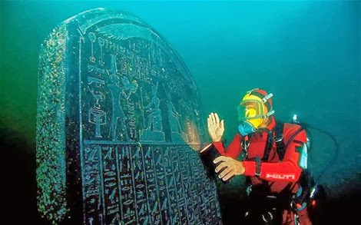

Slide 41
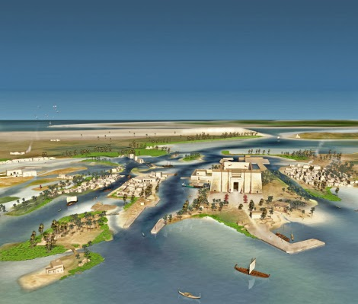
Υποθετική αναπαράσταση

Slide 42
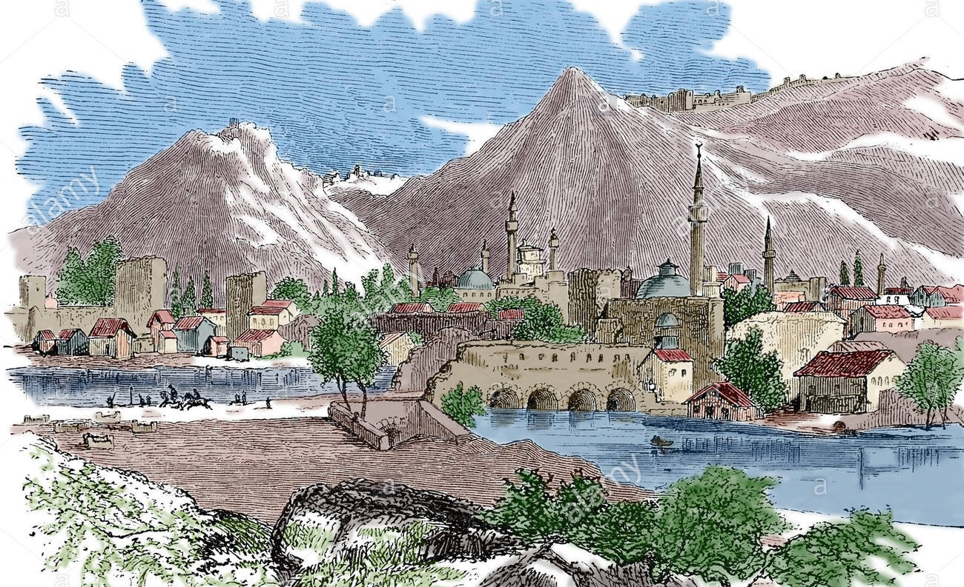
Αντιόχεια

Slide 43
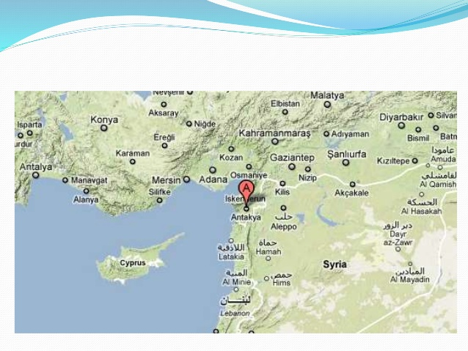
Η Αντιόχεια στον χάρτη!

Slide 44
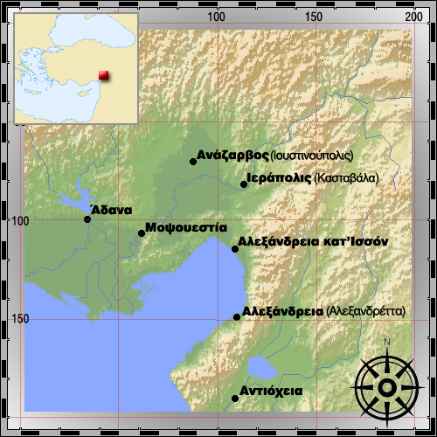
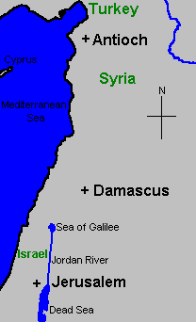

Slide 45
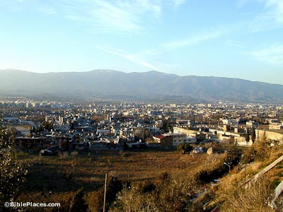

Slide 46
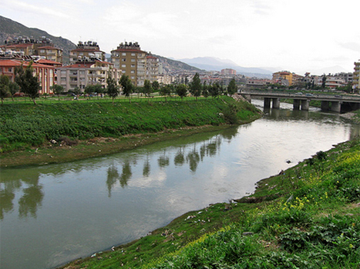
δίπλα στον Ορόντη ποταμό

Slide 47
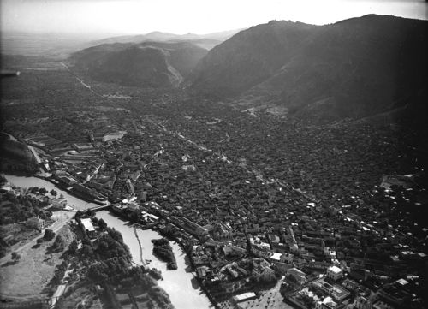

Slide 48
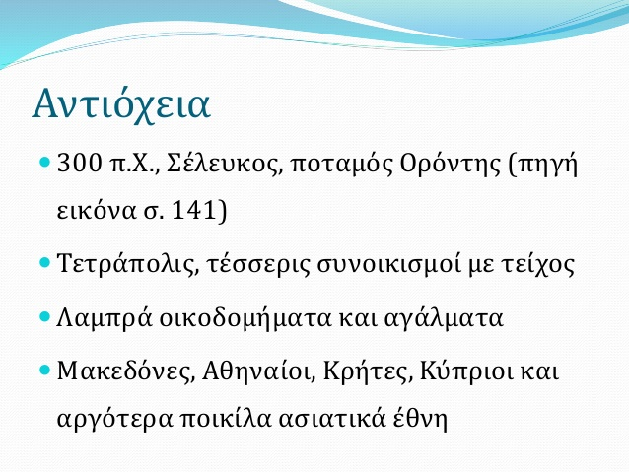

Slide 49
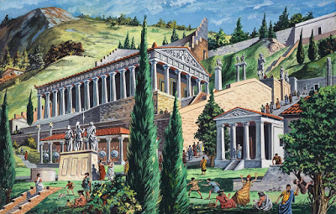

Slide 50

Ψηφιακή αναπαράσταση της αρχαίας Αντιόχειας

Slide 51

Πέργαμος

Slide 52


Slide 53

Πέργαμος
Σμύρνη
Έφεσος

Slide 54

Το αρχαίο θέατρο της Περγάμου

Slide 55


Slide 56


Slide 57


Slide 58

Βωμός του Δία

Slide 59


Slide 60


Slide 61

Περνάμε λοιπόν στην… τέχνη!

Slide 62


Γλυπτά

Slide 63


Slide 64


Slide 65


Slide 66



Slide 67


Slide 68



Slide 69



Slide 70


Slide 71


Slide 72



Slide 73

Αρχιτεκτονική

Slide 74


Slide 75


Slide 76


Slide 77


Slide 78


Slide 79


Slide 80


Slide 81


Slide 82


Slide 83


Slide 84


Slide 85

Ερατοσθένης

Slide 86


Slide 87


Slide 88

Αρίσταρχος ο Σάμιος

Slide 89


Slide 90

Αρχιμήδης
Θα σας μιλήσω στο επόμενο μάθημα!

